Slide 1
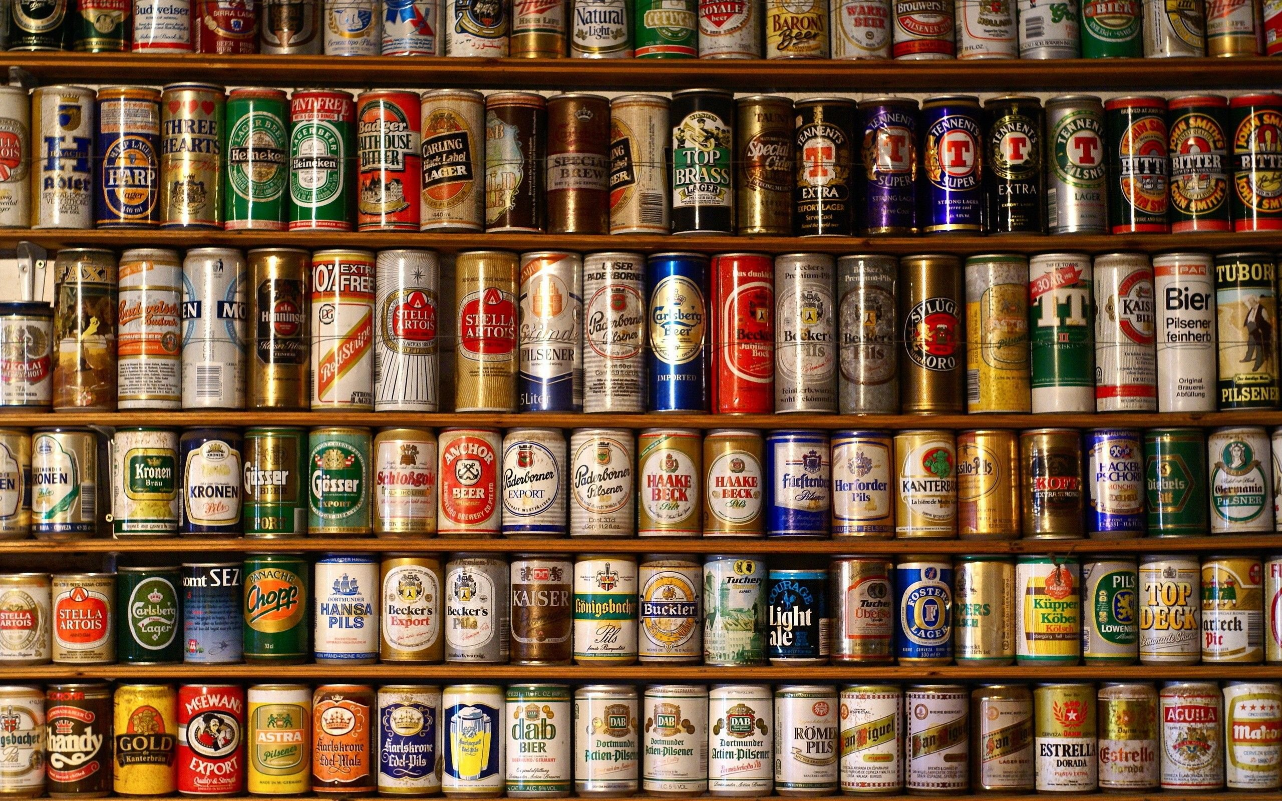
CERTEZA EN TU CERVEZA
Predicción de estilos de cerveza con Machine Learning

Slide 2
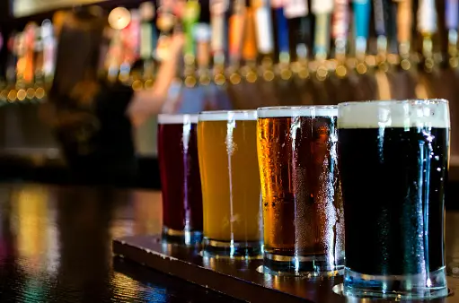
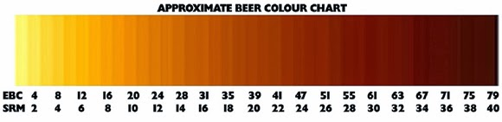
¿CÓMO TE GUSTA LA CERVEZA?
Alcohol (ABV):
Pale ales y stouts tienen más por lo general,
pero no hay un estándar fijo
Amargor (IBU):
Suave: hasta20 IBU;
Algo amarga – de 20 a 30 IBU;
Muy Amarga – de 30 a 60 IBU;
‘Extrema’ – más de 60 IBU.
Color (SRM):
Rubia – de 1 a 15 SRM;
Tostada – de 12 a 22 SRM;
Oscura - de 23 a 35 SRM;
Negra – de 35 a 50 SRM (u 80 EBC)

Slide 3
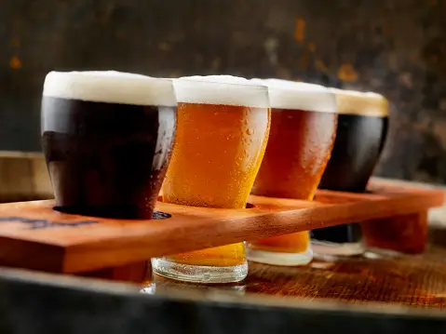
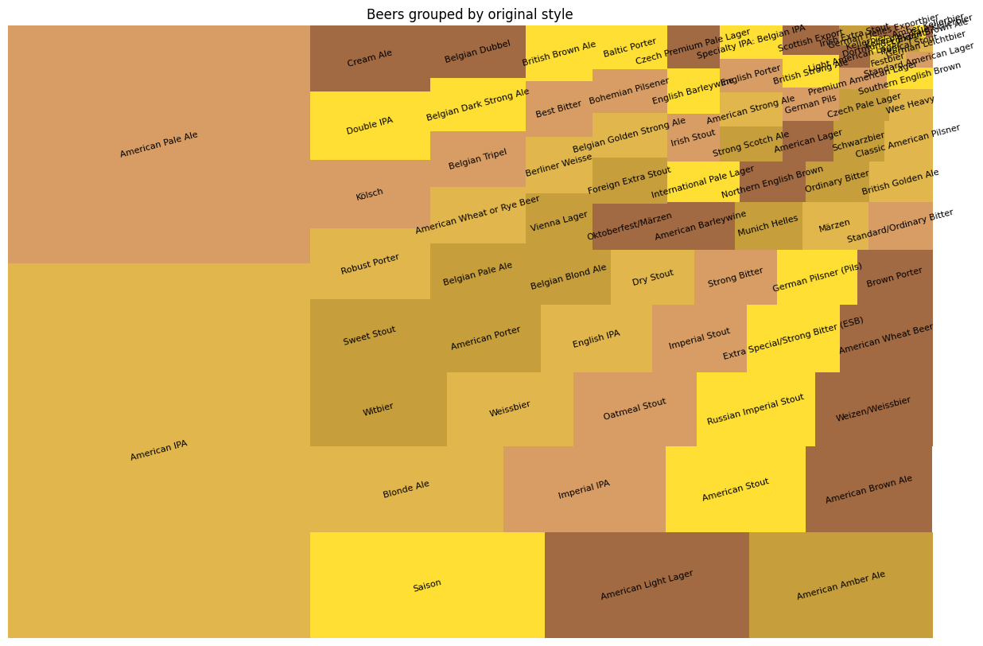
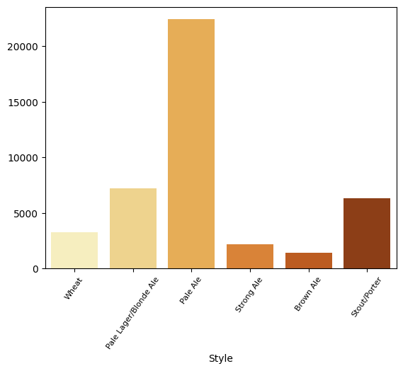
SIMPLIFICACIÓN DE LOS ESTILOS
Pasamos de175 estilos de cerveza a tan solo 6:
Eliminación de estilos minoritarios (ediciones limitadas, sidras y cervezas sin alcohol)

Slide 4

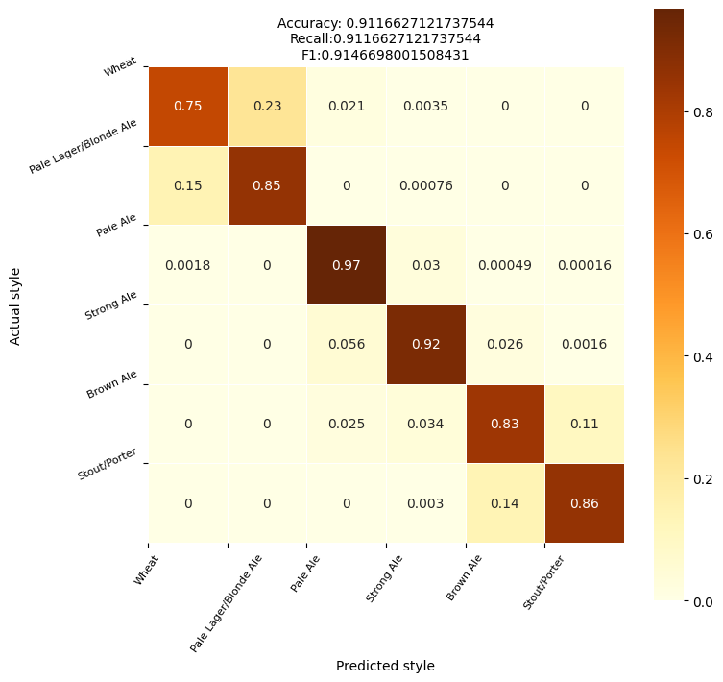
EL MODELO PREDICTIVO:
INSIGHTS Y MÉTRICAS
De las identificadas como PA, cuántas lo son | 92%
De todas las PA, cuántas identificó | 91%
Combinación de ambas métricas | 91%

Slide 5
¿A QUIÉN NO LE HA PASADO?
B2C: 1er CASO DE USO
Entras en una cervecería de especialidad y te abruman todas las variedades de la pizarra o de la carta… no tienes ni idea de la cerveza que vas a pedir.
Llega el camarero y te pregunta qué vas a tomar.
Ojeas la carta de un vistazo, lees «Stout», «IPA», «Barleywine»… El camarero se impacienta: ¡Que qué vas a tomar!
NO LO SÉ, ¡DÍMELO TÚ!
NOVATOS, NO TEMÁIS
Aplicación que diga a los usuarios el tipo de cerveza que se adecúa a sus gustos de amargor, alcohol y color

Slide 6
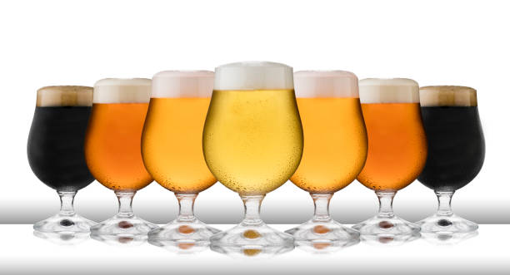
AFICIONADOS, DECID ADIÓS AL HASTÍO
B2B: 2º CASO DE USO
Misma aplicación, pero, en este caso, que la proporcione el establecimiento.
Cervecerías que faciliten a los clientes un recomendador según sus preferencias y según la carta del local.
(Además, al disponer del catálogo, se podría clasificar si las cervezas son de trigo o de cebada para afinar aún más el modelo).
Aplicación que recomiende a los clientes cervezas de la carta

Slide 7
AFICIONADOS, DECID ADIÓS AL HASTÍO
B2C: 3er CASO DE USO
Sabes lo que te gusta. Siempre vas a por las Amber Ale en cuanto ves una tienda que ofrece más que Cruzcampo, pero estás harto de tomar siempre las mismas cervezas locales y te gustaría descubrir otras del mismo estilo.
Descubridor de cervezas afines a los gustos de un aficionado que sabe lo que quiere

Slide 8
NO MÁS INCERTIDUMBRE
B2C: 4º CASO DE USO
Eres un poco friki y estás empezando a elaborar tus propias cervezas, pero no estás muy seguro de lo que va a salir de tu receta.
TEN CERTEZA SOBRE TU CERVEZA
Clasificador de cervezas en estilos según sus características específicas

Slide 9
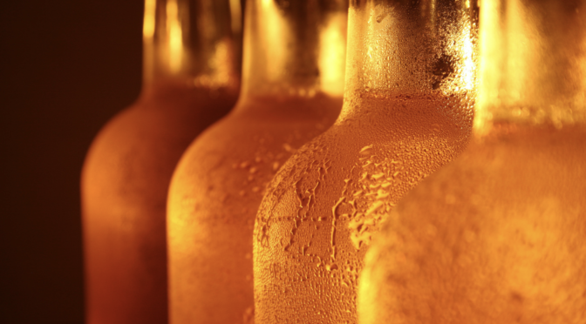




RESULTADOS Y POSIBILIDADES
Separación de trigo y cebada
Escalable a cada negocio particular
Si bien el modelo falla más al clasificar las cervezas rubias, si hubiera una variable que indicase si es de trigo o cebada se mitigaría este error (y el fabricante conoce ese hecho).
En el caso de implementarlo en una cervecería de especialidad, se adaptaría el recomendador a la carta del establecimiento.
Modificar la clasificación
Pruébalo tú mismo
Se podría clasificar los 175 estilos iniciales de muchas otras maneras hasta dar con la forma óptima (en la que se eliminen menos).

Slide 10

¡SALUD!

